Slide 1
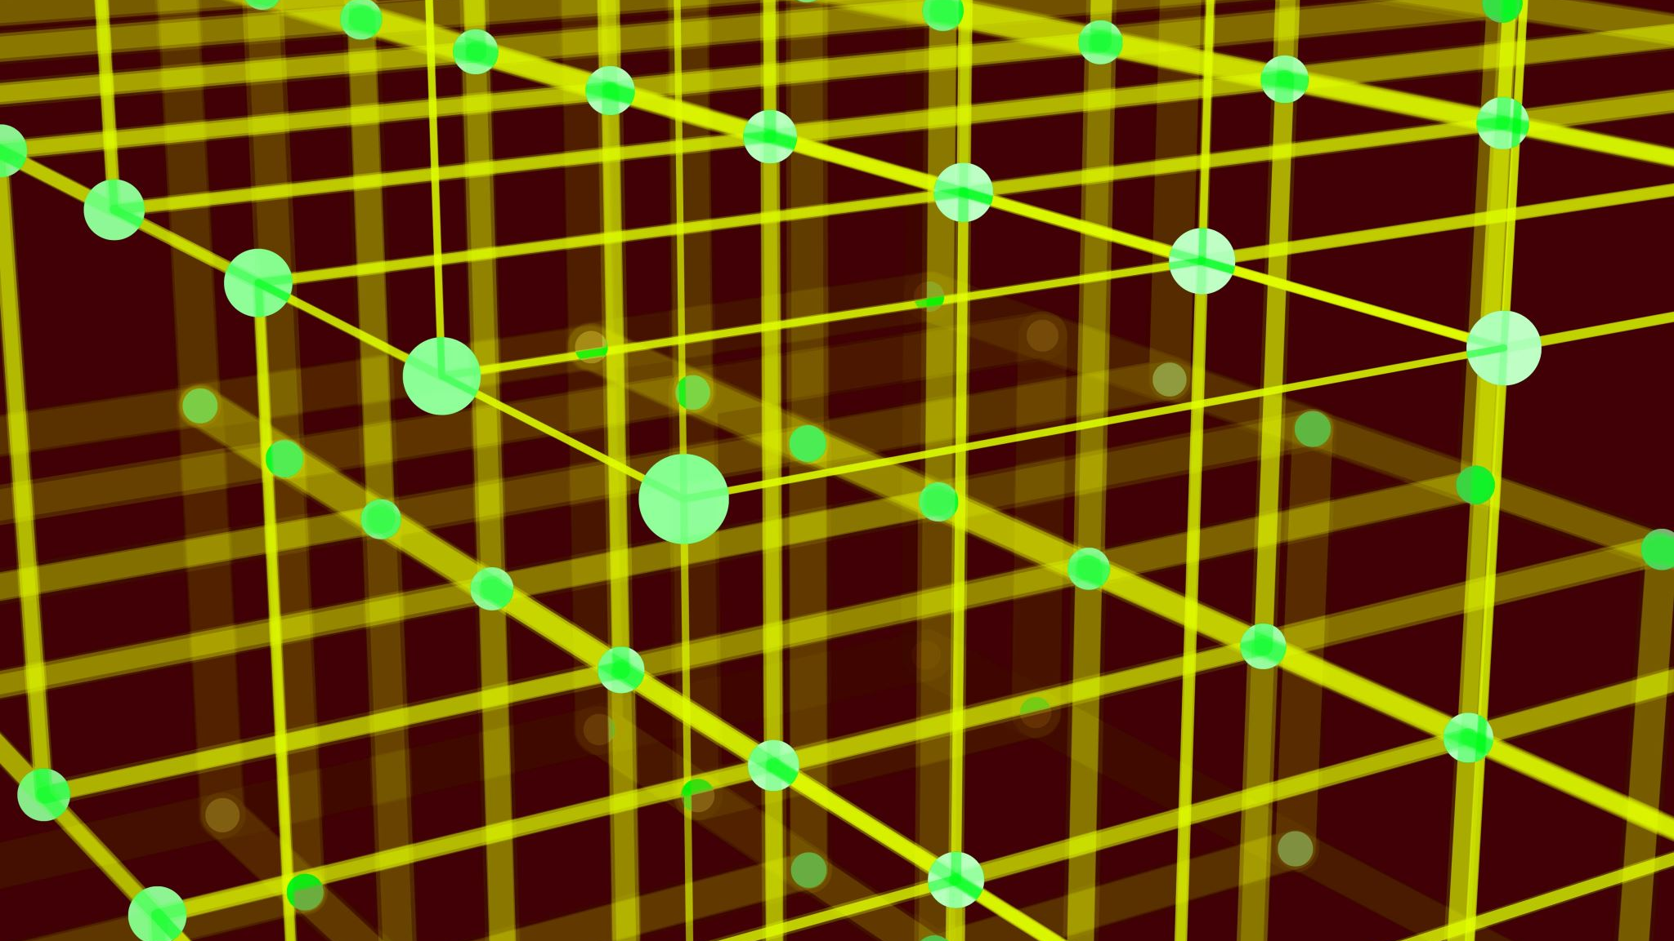
3D képalkotás
Készítette: Csóka András

Slide 2
Hogyan készülnek?
Pont felhő
Alapvonal
Módszerek:
Sztereó
Aktív sztereó
Lézeres profilalkotás
Strukturált fény
Repülési idő (TOF)
Időkódolt strukturált fény

Slide 3
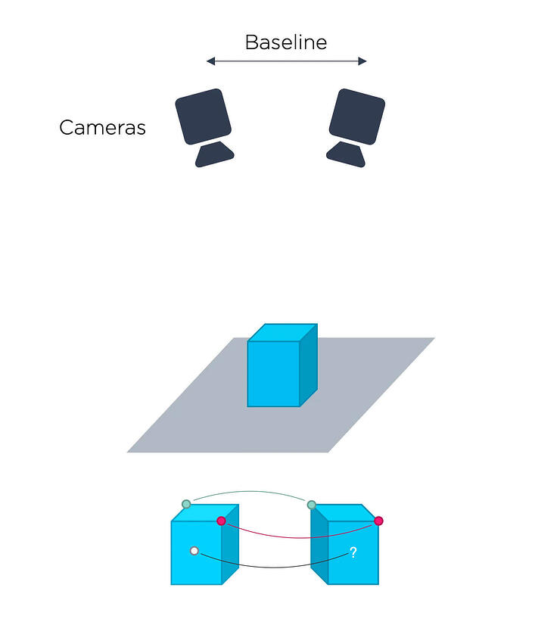
Sztereó
Az emberi látást utánozza
Két kamera szükséges
Nincs szüksége aktív világításra
Nagy hatótávolságú
Érzékeny a sima felületekre
Bonyolult mérési számítás
https://www.zivid.com/3d-vision-technology-principles#active-stereo

Slide 4
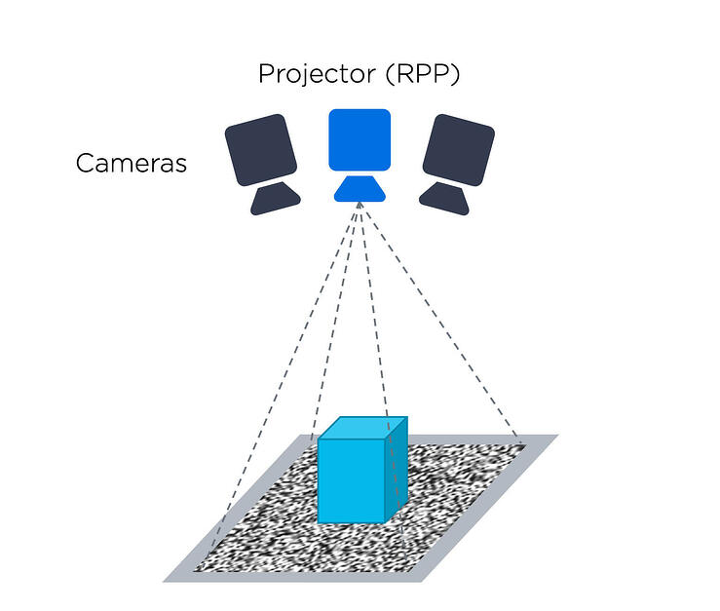
Aktív sztereó
Emberi látást utánozza
Aktív fényforrásra van szüksége (projektor)
Sima felületek nem zavarják
Rövid hatótáv
https://www.zivid.com/3d-vision-technology-principles#active-stereo

Slide 5
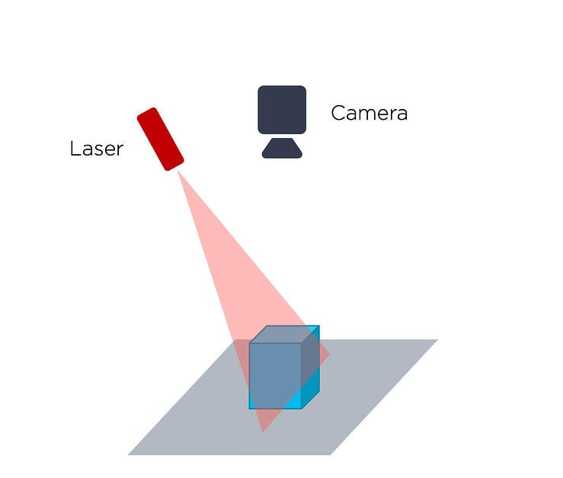
Lézeres profilalkotás
Lézeres vonal háromszögelés
Lézeres fényforrás
Lézeres vonal elmozdulását használja
Egyszerű mérési elv
Lassú
Színtelen
https://www.zivid.com/3d-vision-technology-principles#active-stereo

Slide 6
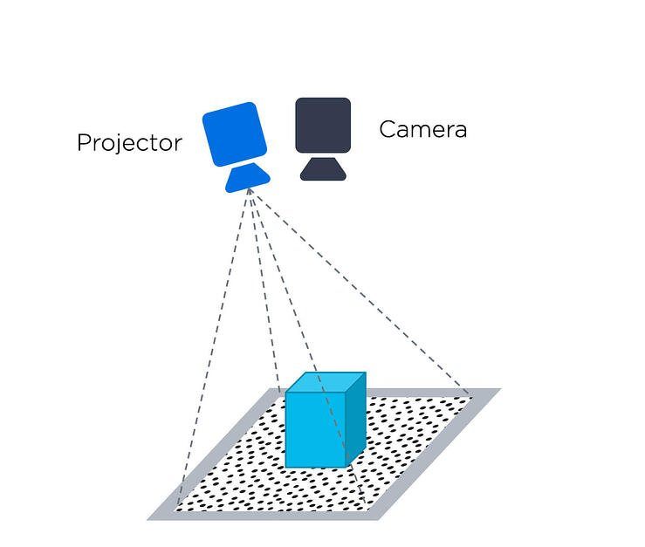
Strukturált fény
Kivetített minta torzulását nézi
Régió alapú adat gyűjtés
Sima felületen is használható
Gyors feldolgozás
Kis hatótávolság
https://www.zivid.com/3d-vision-technology-principles#active-stereo

Slide 7
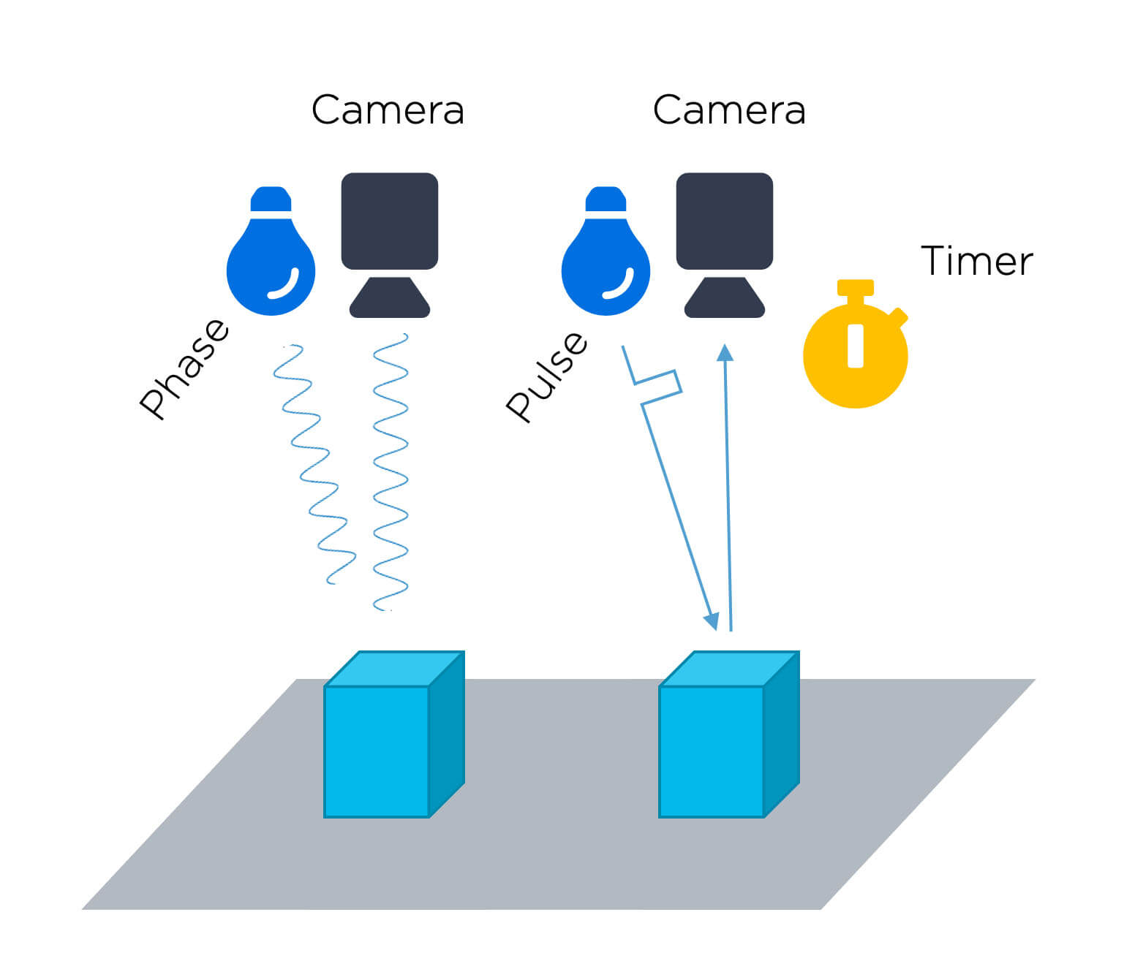
Repülési idő (TOF)
Impulzusos lézerfény és fázis alapó
Időkésleltetés alapú
Nagy hatótáv (több 100 méter)
Egész képet rögzítenek
Valós idejű videó sebesség
Érzékeny a tükröződésekre
Minden számítás pixel szinten történik
https://www.zivid.com/3d-vision-technology-principles#active-stereo

Slide 8
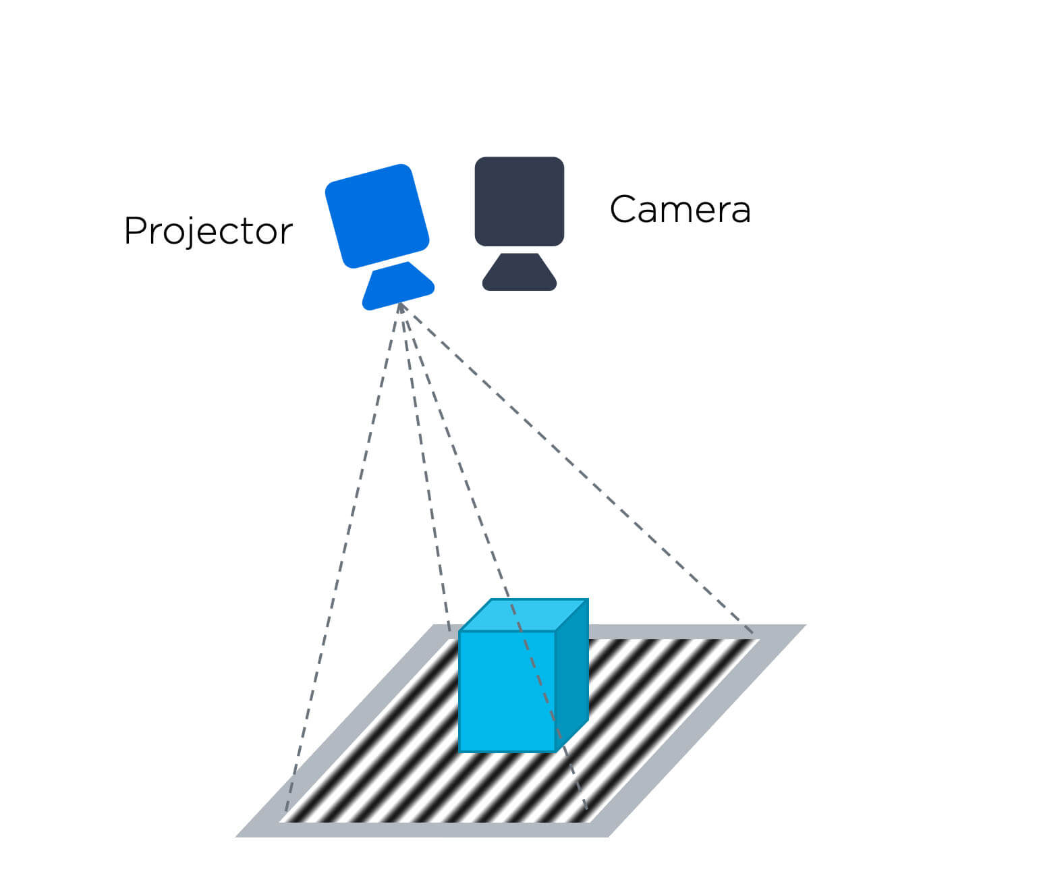
Időkódolt strukturált fény
Egyedi minták sorozatát vetíti
A minták eltorzulása adja a mélységet
A kibocsátott fény és a visszaverődés idejét méri
Jelenlegi legpontosabb technológia
https://www.zivid.com/3d-vision-technology-principles#active-stereo

Slide 9
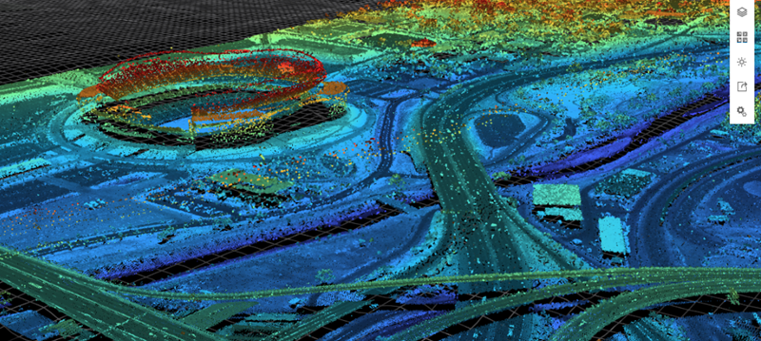
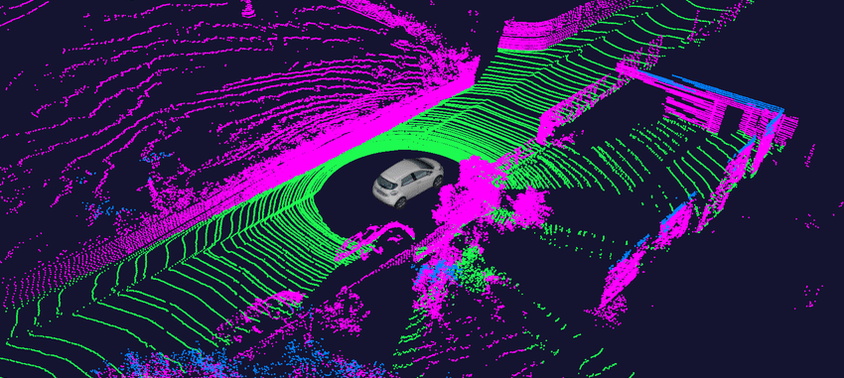
3D pontfelhők felhasználása
Önvezető autók
Termék minőség ellenőrzés
Automatizálás
Arc felismerés
Művészeti tárgyak digitalizálása
Domborzati felmérések
https://www.researchgate.net/profile/Amaury-Negre/publication/318807041/figure/fig1/AS:614146932473863@1523435447788/Illustration-of-3D-Point-cloud-segmentation-following-the-road-slope-Ground-points-are.png
https://www.esri.com/arcgis-blog/wp-content/uploads/2017/12/blogoverview_smal_cr.png

Slide 10
Köszönöm a figyelmet!
Forrás: https: //www.zivid.com/3d-vision-technology-principles

Slide 11
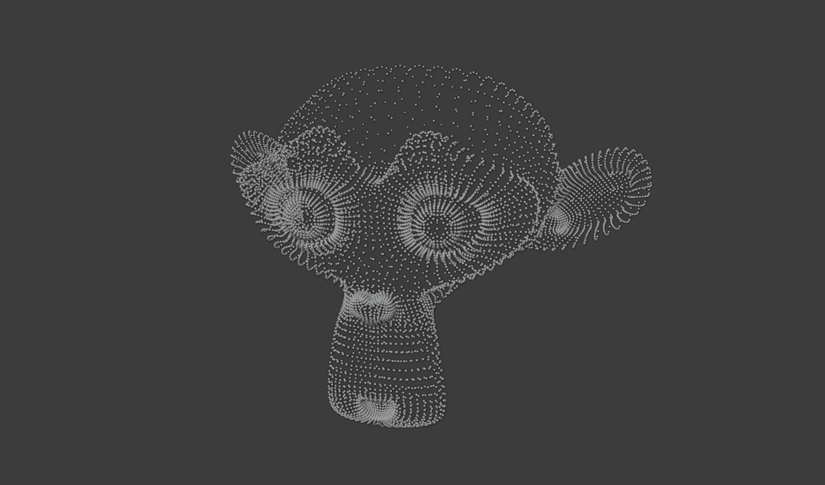
☺㸌촕慎慘ぃ➎繏痐哀獀몛臰럣뗣앣♦12♀♪♪▼3☺▼13♪♪▼31▼▼♪♪♪♪♪♪♪1♥♥
https://docs.blender.org/manual/en/latest/_images/modeling_point-cloud_example.png

